Slide 1

数据库访问与用户界面设计
通信1601 郑祖闯

Slide 2
1
设计要求
2
设计方案
目录
contents
3
设计过程
4
成果展示

Slide 3
1
设计要求

Slide 4
设计要求
能按照要求检索保存在 mysql中的学生成绩
计算该同学的成绩绩点后进行显示
用户可进行学生信息和成绩录入
可批量导入，数据为 csv 逗号分隔符文本文件
可将 mysql 数据库导出为 sqlite3 数据库

Slide 5
2
设计方案

Slide 6
程序流程
程序设计需求分析

Slide 7
程序流程
插入信息流程

Slide 8
3
设计过程

Slide 9
文件导入
文本文件的读取
以要读取文件的路径创建Qfile实例
以该实例判断是否存在此文件
QFile
可进行文件的创建，删除，写入等基本操作
文件导入
若文件存在则进入循环
QTextStream
与Qfile类配合使用读取文本文件
QTextStream类从文件读取数据存入QStringList
Tip：QStringList可使用simplified来去除文件中的‘\t’, ‘\n‘等无用字符

Slide 10
数据库操作
SELECT 选中某列
FROM 选中某页
WHERE 选中特定行
INSERT INTO 插入
基本操作介绍
Select * from t_courses;
Insert into t_courses value(‘12345’, ’测试课程’，’3’, ’0’)
Select * from t_courses where coursed=‘12345’;
运行结果

Slide 11
Qt数据库的建立
1.引入SQL模块
在Qt项目文件(.pro)中,加入SQL模块
QT += sql
2.添加数据库驱动，设置数据库名称登陆用户名，密码
db=QSqlDatabase::addDatabase("QMYSQL");
db.setHostName("localhost");
db.setPort(3306);
db.setUserName("root");
db.setPassword("");
db.setDatabaseName("test");

Slide 12
HTML表格显示
2*2表格
<table border="1">
<tr>
<td>row 1, cell 1</td>
<td>row 1, cell 2</td>
</tr>
<tr>
<td>row 2, cell 1</td>
<td>row 2, cell 2</td>
</tr>
</table>
表格
由 <table> 标签来定义
每个表格均有若干行（由 <tr> 标签定义）
每行被分割为若干单元格（由 <td> 标签定义）

Slide 13
数据库格式转化
读取所有的表名
SELECT TABLE_NAME FROM infor_schema.TABLES where TABLE_SCHEMA=‘库名'
Sqlite3数据库以文件形式存在
首先要使用QSqlDatabase类的
setDatabaseName(“文件名”)
,将数据库连接到文件输出
读取表的列名
select COLUMN_NAME from INFOR_SCHEMA.Columns where table_name=‘表名’ and table_schema=‘库名';
一行一行遍历循环整个库输出到Sqlite3数据库

Slide 14
4
成果展示

Slide 15
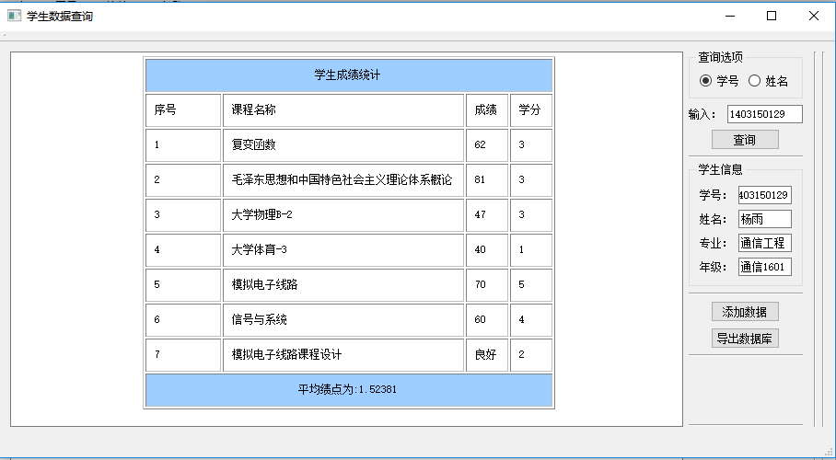
数据库查询

Slide 16
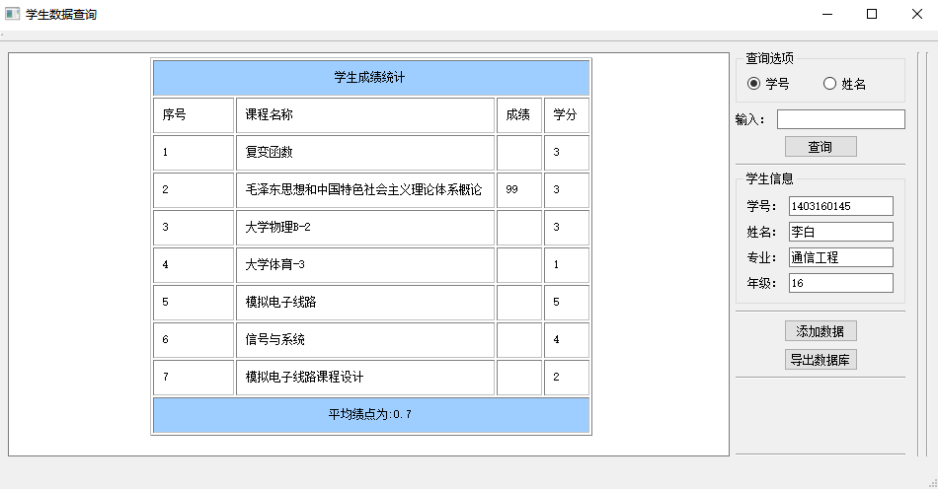
插入查询

